Slide 1
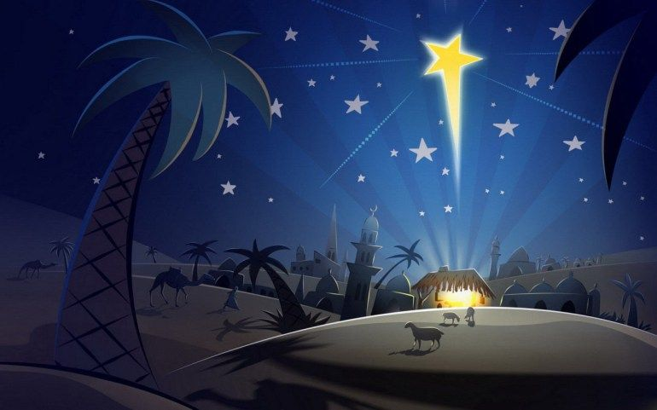
Natale - Il giorno del Sole invincibile
Gesù nella storia

Slide 2
Con il Natale si celebra la nascita del figlio di Dio: Gesù cristo che si fece uomo. La nascita di Gesù è importante, non solo dal punto di vista religioso, ma anche storico.
Per collocare nel tempo qualunque evento, si iniziano a contare gli anni dalla sua nascita. prima o dopo Cristo.
AVANTI CRISTO
0
DOPO CRISTO
a.C
ANNO ZERO
d.C

Slide 3
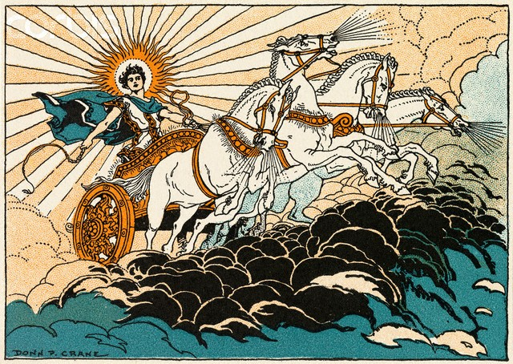
Nei vangeli però non si hanno indicazioni per conoscere la data di nascita di Gesù, nemmeno il mese o la stagione. E' a partire dal 300 d.C. che la Chiesa scelse come data il 25 Dicembre.
In quel giorno i Romani celebravano la festa del sole “invictus”, cioè la nascita del nuovo sole che dopo la notte più lunga dell'anno riprendeva nuovo vigore.

Slide 4
Da quella data infatti, che giunge quattro giorni dopo il solstizio d'inverno( il giorno più buio dell'anno) , le ore del giorno vanno aumentando sempre di più : per i Romani era la vittoria della luce sulle tenebre.

Slide 5
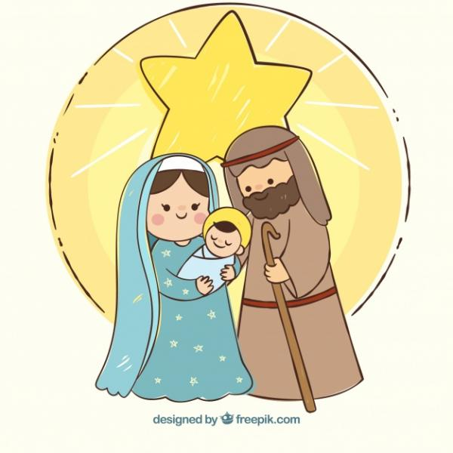
I Cristiani perciò mantennero la data, ma cambiarono il significato facendola diventare la celebrazione della nascita di Gesù. Per i Cristiani Gesù è il vero sole, la luce venuta ad illuminare il cuore di tutti gli uomini. Così il 25 Dicembre in occidente diventò il Natale di Gesù.

Slide 6
LA FESTA DEL NATALE
Con la sua nascita ,‘’La luce è venuta nel mondo’’,dice l’Evangelista Giovanni nel suo Vangelo. Questa espressione sembra aver ispirato il pittore di questo quadro, che pone al centro della scena il piccolo Gesù, il cui corpo è splendore irradiante che illumina ogni cosa.
La luce divina, infatti,si espande e sembra dar vita a tutti i personaggi.
Correggio, La notte

Slide 7
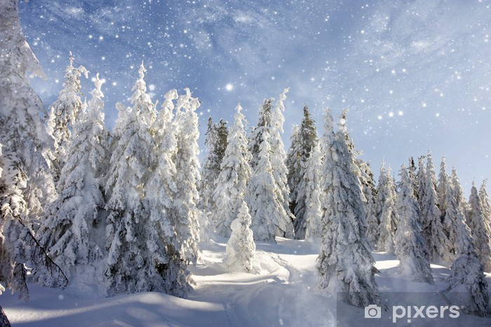
LA LEGGENDA
DELL'ALBERO DI NATALE
C’era una volta un bosco coperto di neve. Quando giunse l’inverno, i taglialegna cominciarono ad abbattere gli alberi e a ricavare i ciocchi di legna da bruciare nei camini. Per primi tagliarono i faggi, poi i castagni e infine i pini e i larici. Uno alla volta, tutte le piante del bosco vennero tagliate, con loro somma gioia: infatti, gli alberi sono felici di trasformarsi in fuoco e calore.
A dicembre, nel bosco era rimasto solo un piccolo abete: era alto come un uomo e il suo tronco era esile e storto.
“Nessuno ti prenderà” gli aveva detto un faggio.
“Sei così piccolo e brutto che nessuno ti vorrà nel suo camino” gli aveva detto un castagno.
“Mi vergogno di essere un tuo parente” gli aveva detto un pino. E infatti, nessun taglialegna si era preso la briga di tagliarlo e di ricavarne dei ciocchi: così, il povero abete era rimasto solo, a piangere nel gelido inverno.

Slide 8
Una notte, un angelo che passava di lì udì il pianto dell’abete e decise di mettere fine alle sofferenze di quel povero alberello. Tempestò l’abete di luci scintillanti e pose sulla sua sommità una stella d’oro, poi lo avvolse in un chiarore fatato. La mattina, quando i bambini del paese uscirono per giocare, videro da lontano il piccolo abete e corsero a guardarlo da vicino. Tutti rimasero incantati dalle luci di quell’albero al punto che i taglialegna si misero a scavare e, con molta attenzione, lo portarono via con tanto di radici. Lo piantarono in un grande vaso nella piazza del loro paesino, in modo che tutti potessero ammirare le sue decorazioni luminose. E così, quell’abete che era stato tanto bistrattato ebbe l’onore più grande di tutti: portò la luce e la gioia agli uomini.
Era nato l’albero di Natale.
Rispondi alle domande sul quaderno
. Cosa succede nel bosco quando arriva l’inverno?
. Qual è lo stato d’animo degli alberi?
. Chi è rimasto nel bosco?
. Perché?
. Cosa succede una notte?
. Cosa fecero i taglialegna?
. Come fu chiamato l’abete?

Slide 9
watch?v=5BXOlx8N6dM
CLICCA SUL VIDEO 2 VOLTE

Slide 10
Attività
-Osserva il dipinto e rispondi alle domande a pagina 16
- Viaggio virtuale in Palestina per conocere la terra dove
è nato Gesù: https://www.youtube.com/watch?v=2f6Wnt7gu34

